Slide 1
에스앤씨 · 스마트제조 AI 활용 교육
AI로 만드는 나만의 엑셀 정리·집계 도우미
A
정리 → 집계 → 분석 → 보고서까지, 매달 하는 일을 짧게
3시간
13명
무료 AI 도구
AKLABS

Slide 2
3시간 동안 이렇게 해요
오늘의 여정 · 3시간
90분
45분
45분
시작하기 + 정리·집계
AI 분석·시각화
보고서·회의자료
시작하기 30분
정리·집계 50분 + 휴식 10분
분석 보고서 읽기
가려서 AI에게 묻기
웹페이지·PDF 35분
연습 문제 10분
02
AKLABS

Slide 3

시작 전에 준비해요
준비물 · 5분
01
앱 3개 (1·2·3번 파일)
02
연습용 샘플 자료
03
Gemini 새 대화 창
04
연습 문제 (정답 쪽은 나중에)
다 됐으면 시작해요
03
AKLABS

Slide 4
00
SECTION 00
시작하기
AI의 기본 말과 안전한 약속 · 30분
AKLABS

Slide 5
AX·생성형 AI·머신러닝, 한 줄로
STEP 1 · 10분
회사 업무 예시로 내 말로 정리해요
01
02
03
AX
생성형 AI
머신러닝
일하는 방식과 가치를 바꾸는 것
글·이미지·코드를 새로 만들어요
데이터에서 규칙을 스스로 배워요
자격증 연습 문제 1·2·3번과 이어져요
05
AKLABS

Slide 6
내 업무 예시를 적어 봐요
STEP 1
01
02
매달 반복하는 엑셀 업무
AI가 도우면 달라질 것
예: 지점별 월 매출 집계
예: 집계 시간, 숫자 실수
표에 한 줄씩 적어 보세요
06
AKLABS

Slide 7



AI는 모를 때도 지어내요
STEP 2 · 10분
그냥 물어보면
규칙 한 줄을 넣으면
우리 회사 7월 매출을 알려줘
모르면 모른다고 해
그럴듯한 숫자를 지어낼 수 있어요
지어내는 일이 줄어요
지어내는 현상을 환각이라고 해요 (자격증 9번)
07
AKLABS

Slide 8

회사 자료를 넣기 전 약속
STEP 2
이렇게 해요
이건 안 돼요
+
이름은 가려서 넣어요
–
거래처 이름을 그대로
+
필요 없는 열은 빼요
–
비밀번호를 같이
+
집계표만 넣어요
–
원본 파일을 통째로
자격증 5번: 민감한 정보는 가리거나 빼요
08
AKLABS

Slide 9






요청문은 6칸으로 써요
STEP 3 · 10분
01
02
03
역할
누가
목표
무엇을
재료
자료
04
05
06
할 일
구체적으로
규칙
하지 마
마지막 검사
스스로 확인
프롬프트는 AI에게 하는 지시문이에요 (자격증 4번)
09
AKLABS

Slide 10
예시 요청문, 네 조각으로 읽어요
STEP 3
역할
너는 경영지원팀 선배야
재료
7월 18,461,000원 / 8월 20,647,000원
규칙
숫자는 재료에 있는 것만 써
마지막 검사
쓴 숫자가 재료에 있는지 확인해
하지 마 규칙 한 줄이 가장 효과가 커요
10
AKLABS

Slide 11
01
SECTION 01
엑셀 정리와 자동 집계
지저분한 표를 정리하고, 합계를 내고, 저장해요 · 60분
AKLABS

Slide 12
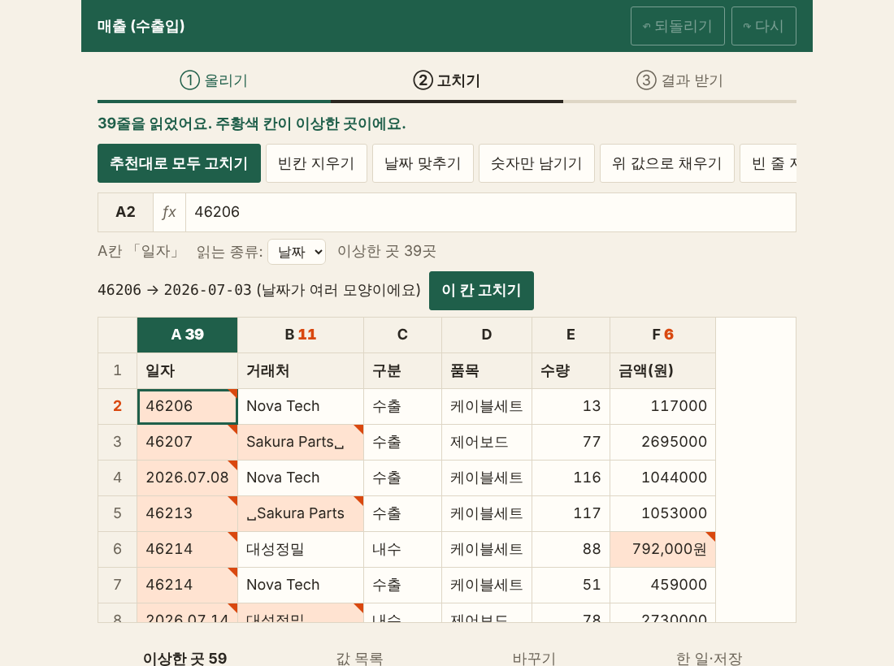
앱①을 열고 연습 자료를 올려요
STEP 1 · 5분
01
1_정리집계앱.html을 열어요
02
매출 (수출입) 버튼을 눌러요
03
주황색 칸이 이상한 곳이에요
앱① 화면 · 39줄 읽음
12
AKLABS

Slide 13



주황색 칸은 이런 모양이에요
STEP 1
01
02
날짜 모양이 섞임
46206 · 2026.07.08
보이지 않는 빈칸
이름 뒤에 빈칸
03
04
원·쉼표가 붙음
792,000원
똑같은 줄
3줄
4가지가 섞이면 합계가 틀려요
13
AKLABS

Slide 14
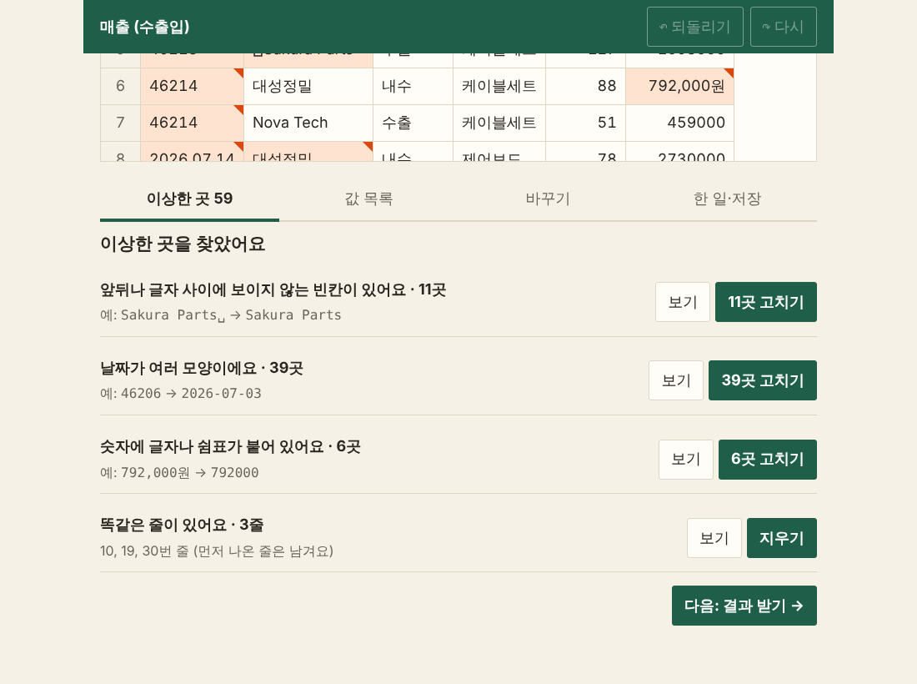
이상한 곳 59곳을 찾았어요
STEP 2 · 8분
01
빈칸 11곳
02
날짜 39곳
03
원·쉼표 6곳
똑같은 줄 3줄은 따로 지워요
14
AKLABS

Slide 15
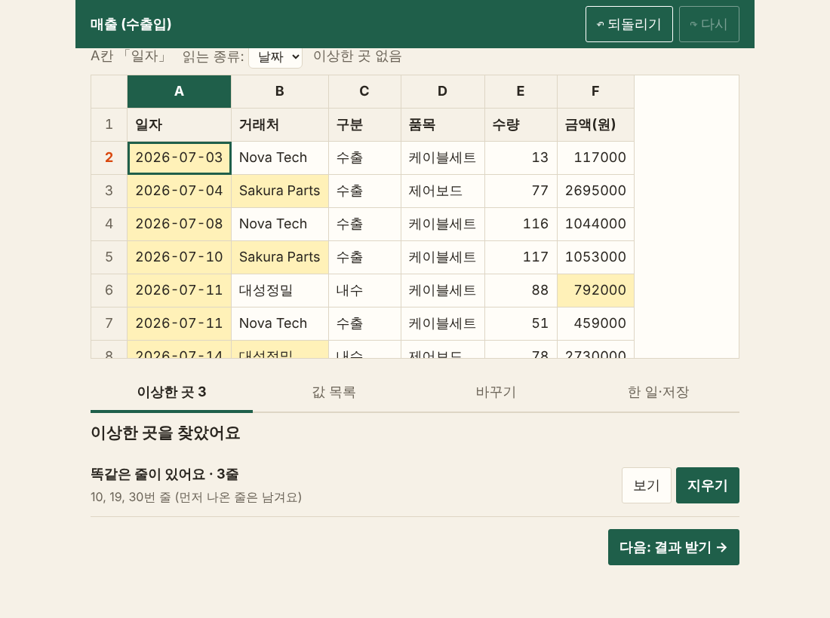
한 번에 고치면 3곳만 남아요
STEP 2
01
추천대로 모두 고치기를 눌러요
02
날짜·숫자·빈칸이 한 번에
03
남은 3곳은 똑같은 줄
내가 확인하고 지워요
자격증 7번: AI 분석 전에 데이터 정리가 먼저
15
AKLABS

Slide 16
똑같은 줄 3줄이 합계를 부풀려요
STEP 3 · 7분
지우기 전
지운 뒤
63,244,000원
57,641,000원
똑같은 줄 3줄 포함
차이 5,603,000원
임원이 틀린 숫자로 결정하면 안 돼요
16
AKLABS

Slide 17
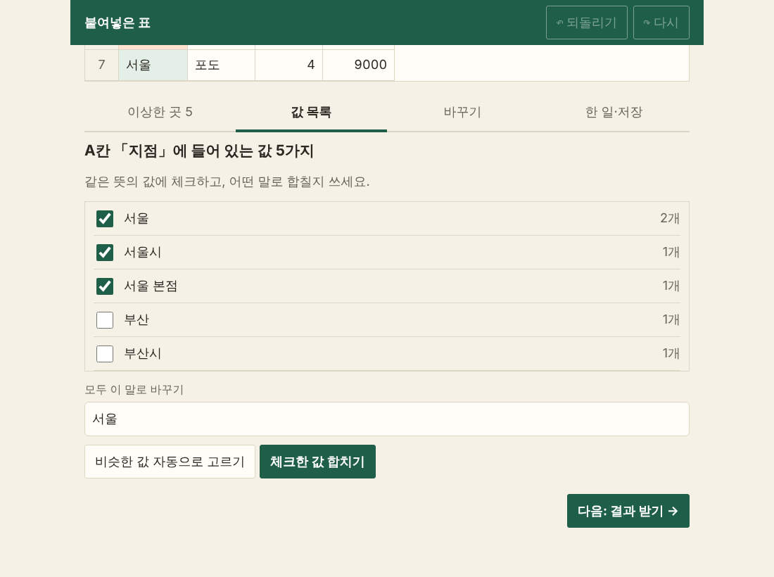
다르게 쓴 같은 값을 하나로
STEP 4 · 8분
01
서울·서울시·서울 본점에 체크
02
서울로 바꿔요
03
체크한 값 합치기를 눌러요
값 목록 탭
17
AKLABS

Slide 18
BREAK
10분 쉬어요
돌아오면 직접 고치기와 합계 내기를 해요
AKLABS

Slide 19
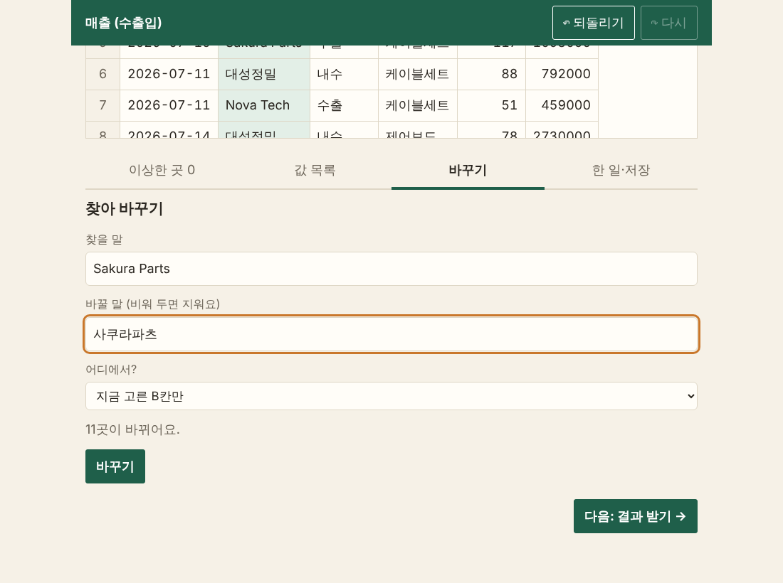
바꾸기와 되돌리기
STEP 5 · 7분
01
B칸(거래처)을 고르고
02
Sakura Parts를 찾으면 11곳
03
잘못하면 되돌리기 버튼
바꾸기 탭
19
AKLABS

Slide 20
직접 고치고, 되돌리고, 기록 보기
STEP 5
실수해도 괜찮아요
01
02
03
04
칸 고치기
노란색 확인
되돌리기
한 일 보기
수식줄에 쓰고 Enter
고친 칸이 노랗게 바뀌어요
맨 위 버튼은 항상 보여요
한 일·저장 탭에 기록돼요
직접 고친 것은 저장 안 돼요
20
AKLABS

Slide 21
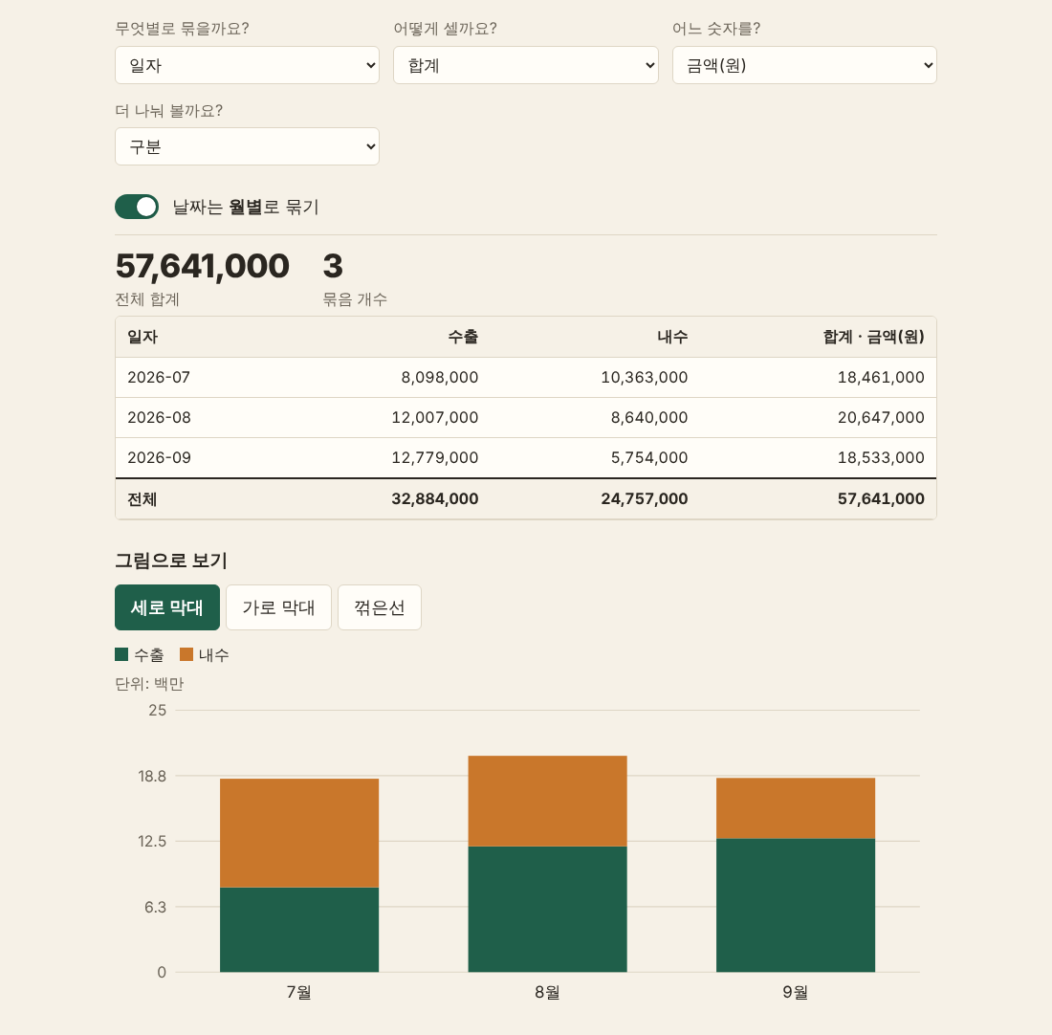
월별·구분별 합계와 그래프
STEP 6 · 8분
01
일자(월별)로 묶어요
02
더 나눠 볼까요? → 구분
03
수출 32,884,000 / 내수 24,757,000
선택만 하면 계산돼요
21
AKLABS

Slide 22



정답 확인: 합계 숫자
STEP 6
01
02
03
7월
18,461,000
8월
20,647,000
9월
18,533,000
04
05
06
전체
57,641,000
수출
32,884,000
내수
24,757,000
가로·세로 합이 같으면 표가 맞아요
22
AKLABS

Slide 23
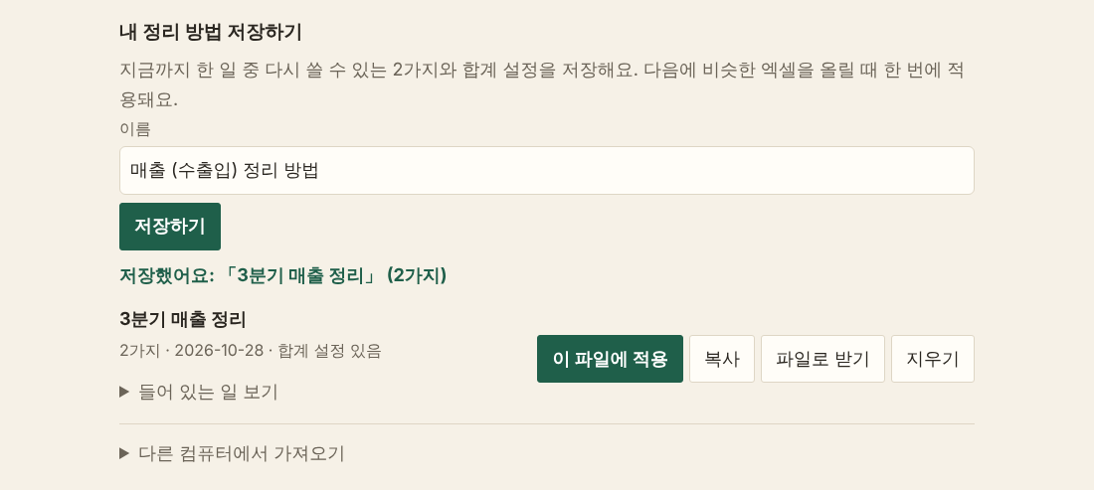
정리 방법을 저장해요
STEP 7 · 7분
01
이름을 쓰고 저장하기
02
2가지와 합계 설정이 저장돼요
03
다른 컴퓨터는 파일로 받기
내 정리 방법
23
AKLABS

Slide 24
다음 달 파일에 한 번에 적용
STEP 7
첫 달에 만들고, 다음 달은 넣기만 해요
01
02
03
04
새 엑셀 준비
방법 고르기
파일 올리기
합계 확인
같은 모양의 다음 달 파일
올리기 화면의 내 정리 방법
올리면 자동으로 정리돼요
합계 설정도 그대로예요
칸은 제목으로 찾아서 위치가 바뀌어도 돼요
24
AKLABS

Slide 25

효과는 숫자로 확인해요
STEP 7
시간 · 손으로
시간 · 앱으로
25분
2분
오류 · 손으로
오류 · 앱으로
3줄 놓침
0건
자격증 8번: 도입 전후의 시간·오류를 비교해요
25
AKLABS

Slide 26
02
SECTION 02
AI로 분석하고 보기
계산은 앱이, 해석은 AI와 함께 · 45분
AKLABS

Slide 27
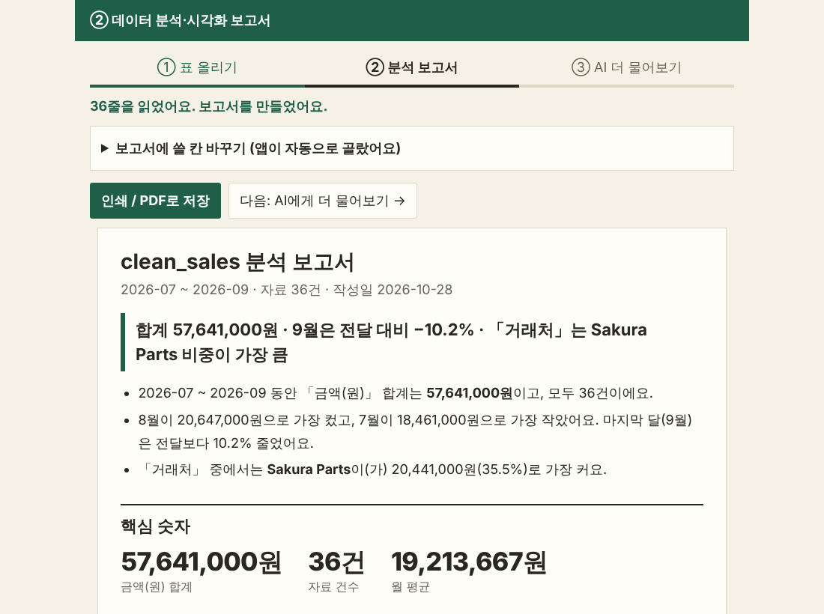
앱②의 분석 보고서
STEP 1 · 7분
01
정리된 csv를 올려요
02
한 줄 결론: 합계 57,641,000원
03
AI 없이 계산해요
앱② 화면
27
AKLABS

Slide 28
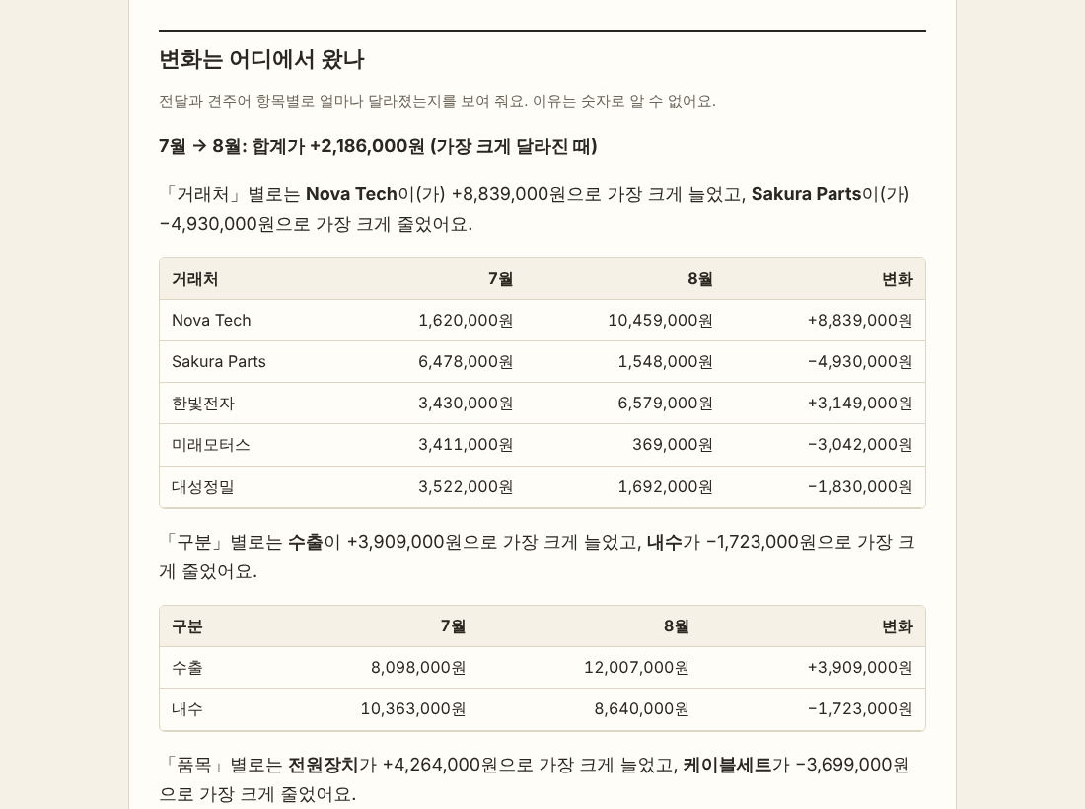
변화는 어디에서 왔나
STEP 2 · 8분
01
7월에서 8월로 +2,186,000원
02
수출 +3,909,000
03
내수 −1,723,000
앱이 계산으로 알려 줘요
28
AKLABS

Slide 29
앱이 아는 것과 짐작할 것
STEP 2
앱이 아는 것
사람·AI가 짐작
무엇이, 얼마나 변했나
왜 변했나
계산으로 확인돼요
숫자만으로는 몰라요
그래서 AI의 도움을 받아요
29
AKLABS

Slide 30
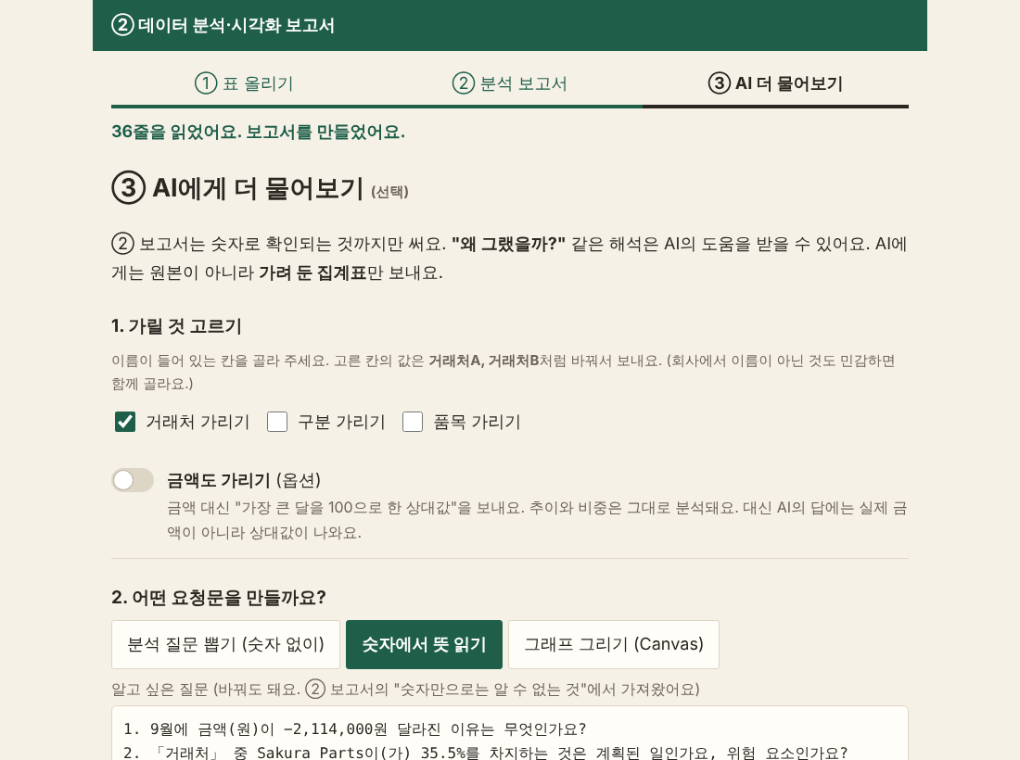
이름을 가려서 보내요
STEP 3 · 7분
01
거래처 가리기에 체크
02
원본 말고 집계표만
03
금액도 가리기는 선택
AI 더 물어보기
30
AKLABS

Slide 31
가명표는 내 화면 안에만 있어요
STEP 3
01
02
03
Sakura Parts
거래처A
Nova Tech
거래처B
한빛전자
거래처C
04
05
대성정밀
거래처D
미래모터스
거래처E
자격증 5번: 민감한 정보는 가리거나 빼요
31
AKLABS

Slide 32
앱이 만든 요청문을 읽어 봐요
STEP 4 · 10분
역할
분석 선배
재료
가린 집계표 (거래처A~E)
질문
9월에 줄어든 이유는?
규칙
재료의 숫자만, 짐작은 추정이라고
6칸 틀을 그대로 써요
32
AKLABS

Slide 33
Gemini에게 묻고 답을 붙여넣어요
STEP 4
복사 → 질문 → 붙여넣기
01
02
03
04
요청문 복사
Gemini에 질문
답 복사
앱에 붙여넣기
앱②의 복사하기 버튼
새 대화에 붙여넣고 Enter
답 전체를 복사해요
가명이 원래 이름으로
답은 관찰·근거·추정으로 나뉘어요
33
AKLABS

Slide 34
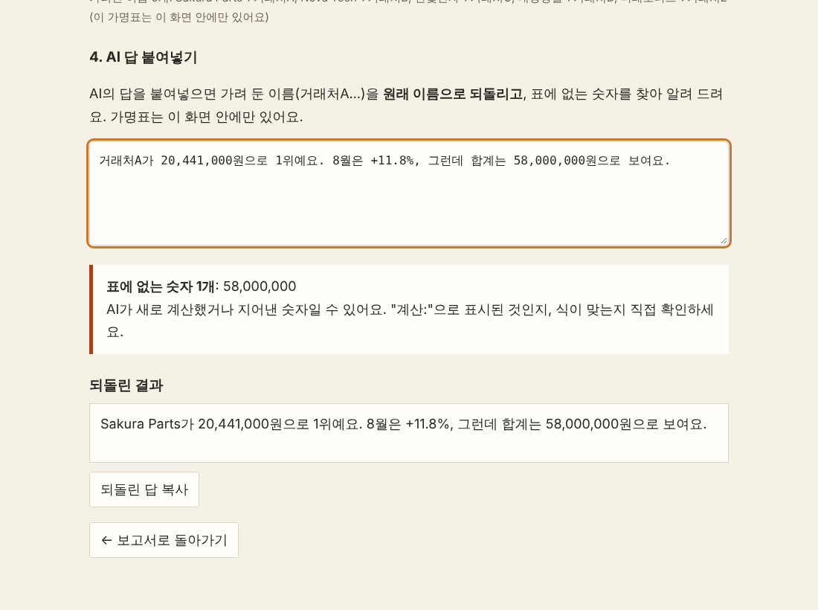
틀린 숫자를 앱이 잡아내요
STEP 5 · 8분
01
일부러 넣은 58,000,000원
02
표에 없는 숫자를 찾아요
03
정답은 57,641,000원
숫자 검사
34
AKLABS

Slide 35
CHECK
AI도 틀려요. 검산은 내가 해요
그럴듯하다고 그대로 쓰지 않아요
AKLABS

Slide 36



질문에 맞는 그래프
STEP 6 · 5분
01
02
03
변화
꺾은선·세로 막대
비교
막대
순위
큰 순서 가로 막대
04
05
구성
100% 쌓은 막대
관계
점 그래프
막대 그래프의 세로축은 0부터
36
AKLABS

Slide 37
03
SECTION 03
보고서와 회의자료
웹페이지로 만들고 PDF로 저장 · 35분 + 문제 10분
AKLABS

Slide 38
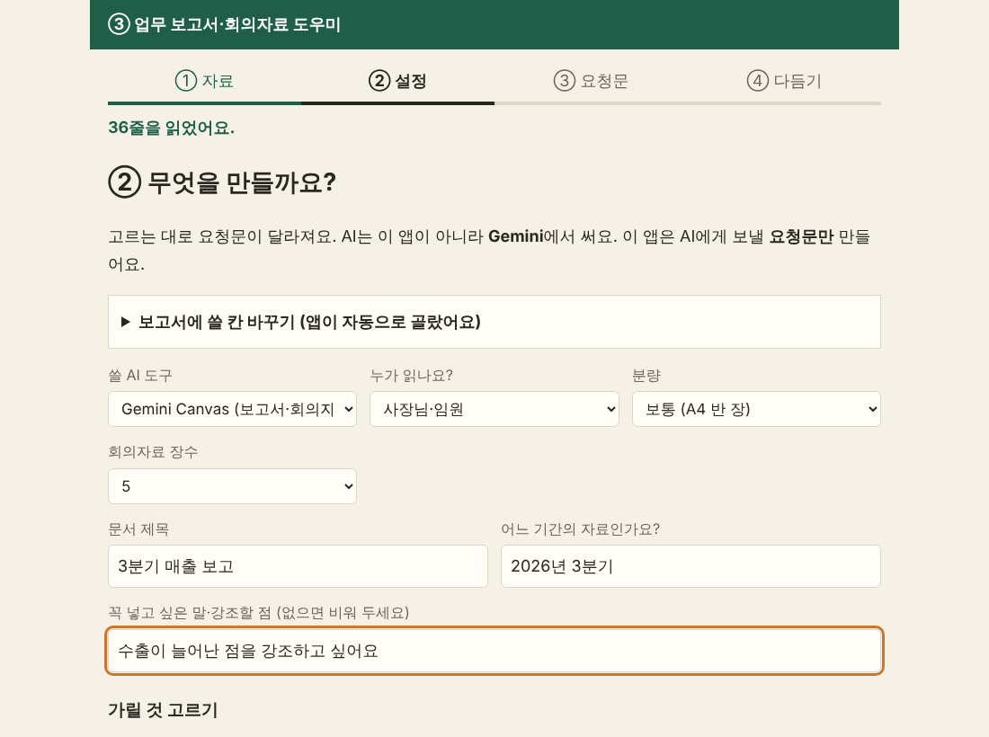
앱③ 설정하기
STEP 1 · 5분
01
읽는 사람과 분량을 골라요
02
제목·기간·강조할 점
03
거래처 가리기 확인
설정 화면
38
AKLABS

Slide 39
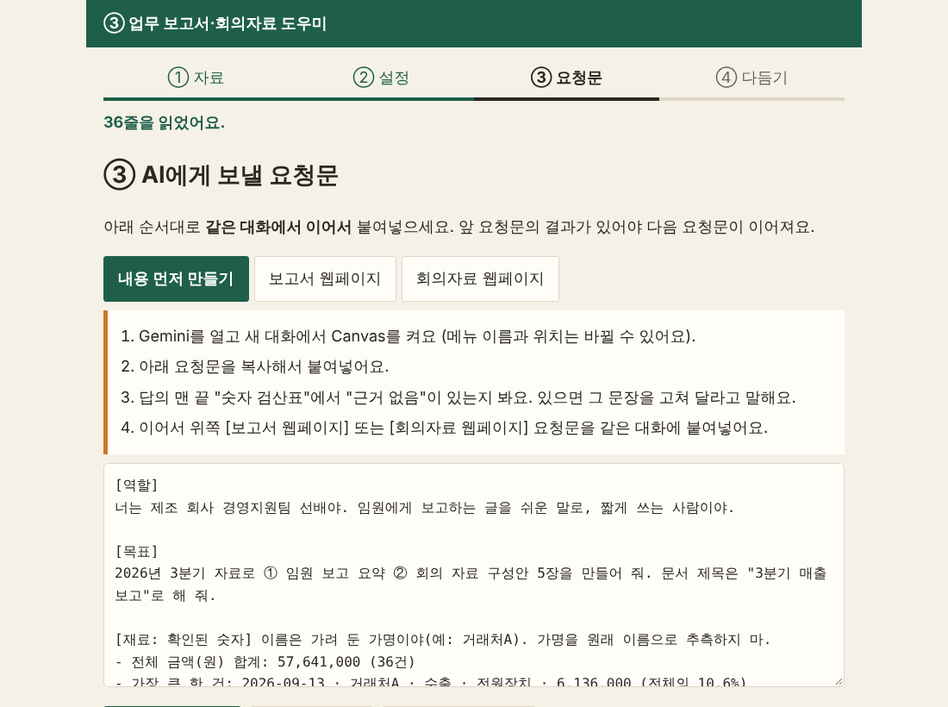
내용부터 만들어요
STEP 2 · 8분
01
내용 먼저 만들기를 골라요
02
요청문을 복사해 Gemini에
03
같은 대화에서 이어서 해요
요청문 화면
39
AKLABS

Slide 40
내용 → 검산 → 웹페이지 → PDF
STEP 2~4
순서를 지키면 안전해요
01
02
03
04
내용 만들기
숫자 검산
웹페이지
PDF 저장
보고 요약 + 구성안
검산표를 앱② 숫자와 비교
보고서·회의자료 요청문
Ctrl+P, PDF로 저장
40
AKLABS

Slide 41
0개
VERIFY
검산표의 근거 없음은 0개
하나라도 있으면 그 문장을 고쳐 달라고 해요
AKLABS

Slide 42
인쇄 규칙 한 줄이 PDF를 지켜요
STEP 3 · 8분
요청문에 넣어요
안 넣으면
+
A4 세로, 배경은 흰색
–
그래프가 반으로 잘려요
+
그래프가 쪽 사이에서 안 잘리게
–
버튼이 인쇄돼요
+
화면 버튼은 숨기기
–
잉크가 낭비돼요
Canvas에서 인쇄가 막히면 .html로 저장해서 열어요
42
AKLABS

Slide 43
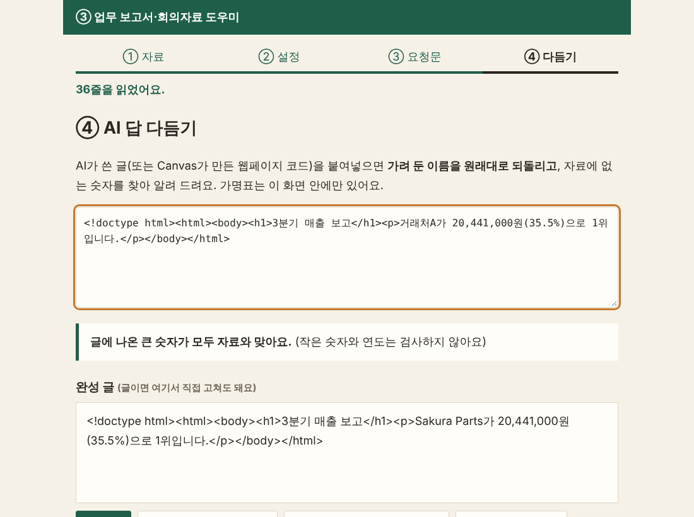
되돌린 웹페이지를 받아요
STEP 3
01
코드를 붙여넣으면
02
가명이 원래 이름으로
03
.html 받기 후 Ctrl+P
다듬기 화면
43
AKLABS

Slide 44

회의자료 5장은 결론 문장 제목
STEP 4 · 7분
01
1장 합계
57,641,000원
가로 PDF 5쪽
02
2장 월별
방향은 가로, 한 장이 한 쪽
8월이 가장 커요
03
3장 구성
수출이 더 커요
제목만 읽어도 이야기가 이어져요
44
AKLABS

Slide 45
결과물을 파헤쳐 요청문을 만들어요
STEP 5 · 7분
부품으로 쪼개면 문장이 보여요
01
02
03
04
영역
눌러서 되는 것
숫자·겉모습
안 보이는 약속
위에서 아래 덩어리
버튼과 입력칸
계산식, 글자 크기
인터넷 없이, 오류 처리
틀린 곳은 규칙 한 줄로 고쳐요
45
AKLABS

Slide 46
막연한 말을 재 볼 수 있게
STEP 5
막연한 말
재 볼 수 있는 말
글씨 크게, 예쁘게
18px 이상, 색 3가지
AI가 마음대로 정해요
그대로 나와요
하지 마 규칙도 꼭 넣어요
46
AKLABS

Slide 47
AX 추진 4단계
STEP 5
작게 시험하고 넓혀요
01
02
03
04
현황 진단
과제 발굴
시범 적용
확산·정착
지금 업무와 데이터를 봐요
우선순위를 정해요
작게 먼저 해 봐요
효과가 보이면 넓혀요
자격증 6번: 진단, 발굴, 시범, 확산
47
AKLABS

Slide 48
내 업무 로드맵을 적어 봐요
STEP 5
01
02
03
04
현황 진단
과제 발굴
시범 적용
확산·정착
지금 걸리는 시간·오류
1순위 한 가지
이번 달 한 번 해 보기
나눌 사람과 방법
내일 바로 할 일 한 가지를 정해요
48
AKLABS

Slide 49
10문제
QUIZ
연습 문제를 풀어 봐요
정답 쪽은 다 푼 뒤에 열어요
AKLABS

Slide 50


틀린 문제는 어디서 다시 볼까
STEP 6
01
02
03
1·2·3번
시작하기 STEP 1
4·5번
시작하기 STEP 2~3
6번
AX 추진 4단계
04
05
7·8번
정리·집계 STEP 2·7
9·10번
AI 분석 STEP 5
점수와 틀린 이유를 한 줄로 적어요
50
AKLABS

Slide 51

WRAP UP
오늘 하루의 흐름
01
02
03
04
정리·집계
가려서 분석
검산
보고서·회의자료
오늘 배운 방법으로 내 업무 하나를 정해요
AKLABS

